Slide 1
Programação 1
Aula 4
Departamento de Eletrónica, Telecomunicações e Informática
Universidade de Aveiro
http://elearning.ua.pt/

Slide 2
Revisão da aula anterior

Slide 3
Operadores aritméticos unários
int A = 1, B= 2, C = 3, Y; Y = A++ + B++ + C--; // Y = 6; A = 2; B = 3; C = 2
int A = 1, B= 2, C = 3 , Y; Y = ++A + B++ + C--; // Y = 7; A = 2; B = 3; C = 2
int A = 1, B= 2, C = 3 , Y; Y = ++A + ++B + --C; // Y = 7; A = 2; B = 3; C = 2
int A = 1, B= 2, C = 3 , Y; Y = ++A + ++B + ++C; // Y = 9; A = 2; B = 3; C = 4
int A = 1, B= 2, C = 3 , Y; Y = A++ + B++ + C++; // Y = 6; A = 2; B = 3; C = 4
int A = 1, B= 2, C = 3 , Y; Y = --A + --B + --C; // Y = 3; A = 0; B = 1; C = 2
int A = 1, B= 2; A += B; // A = A + B = 3
int A = 1, B= 2; A += B++; // A = A + B++ = 3
int A = 1, B= 2; A += ++B; // A = A + ++B = 4
int A = 2, B= 3; A *= B; // A = A * B = 6
int A = 2, B= 3; A /= B; // A = A / B = 0
int A = 2, B= 3; A %= B; // A = A % B = 2
Instrução de atribuição com operação

Slide 4
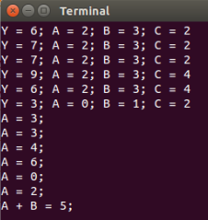
public class Operations
{
public static void main (String args[])
{
int A = 1, B= 2, C = 3, Y; Y = A++ + B++ + C--; // Y = 6; A = 2; B = 3; C = 2
System.out.printf("Y = %d; A = %d; B = %d; C = %d\n",Y,A,B,C);
A = 1; B= 2; C = 3; Y = ++A + B++ + C--; // Y = 7; A = 2; B = 3; C = 2
System.out.printf("Y = %d; A = %d; B = %d; C = %d\n",Y,A,B,C);
A = 1; B= 2; C = 3; Y = ++A + ++B + --C; // Y = 7; A = 2; B = 3; C = 2
System.out.printf("Y = %d; A = %d; B = %d; C = %d\n",Y,A,B,C);
A = 1; B= 2; C = 3; Y = ++A + ++B + ++C; // Y = 9; A = 2; B = 3; C = 4
System.out.printf("Y = %d; A = %d; B = %d; C = %d\n",Y,A,B,C);
A = 1; B= 2; C = 3; Y = A++ + B++ + C++; // Y = 6; A = 2; B = 3; C = 4
System.out.printf("Y = %d; A = %d; B = %d; C = %d\n",Y,A,B,C);
A = 1; B= 2; C = 3; Y = --A + --B + --C; // Y = 3; A = 0; B = 1; C = 2
System.out.printf("Y = %d; A = %d; B = %d; C = %d\n",Y,A,B,C);
A = 1; B= 2; A += B; // A = A + B = 3
System.out.printf("A = %d;\n",A);
A = 1; B= 2; A += B++; // A = A + B++ = 3
System.out.printf("A = %d;\n",A);
A = 1; B= 2; A += ++B; // A = A + ++B = 4
System.out.printf("A = %d;\n",A);
A = 2; B= 3; A *= B; // A = A * B = 6
System.out.printf("A = %d;\n",A);
A = 2; B= 3; A /= B; // A = A / B = 0
System.out.printf("A = %d;\n",A);
A = 2; B= 3; A %= B; // A = A % B = 2
System.out.printf("A = %d;\n",A);
}
}

Slide 5
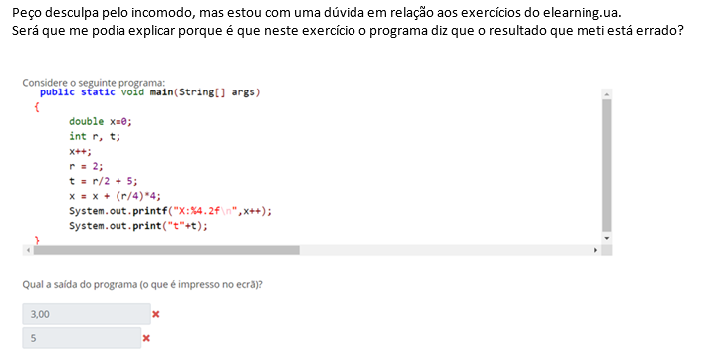

Slide 6
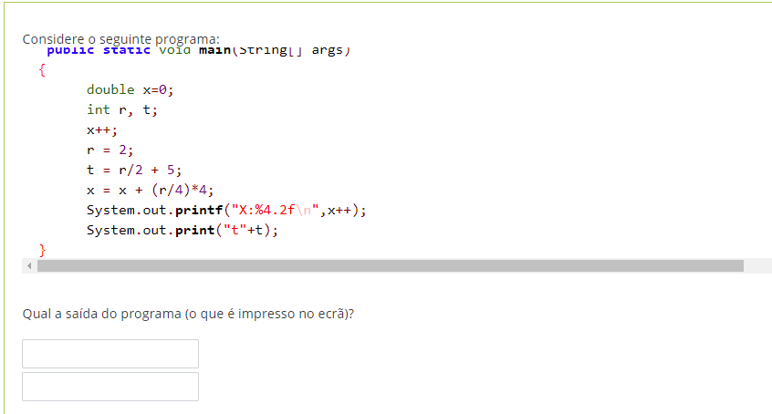
1

Slide 7
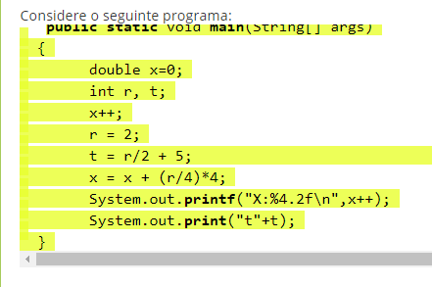
2
3
public class rem {
public static void main(String[] args)
{
double x=0;
int r, t;
x++;
r = 2;
t = r/2 + 5;
x = x + (r/4)*4;
System.out.printf("X:%4.2f\n",x++);
System.out.print("t"+t);
}
}

Slide 8

4
import java.util.*;
public class rem {
public static void main(String[] args)
{
double x=0;
int r, t;
x++; System.out.printf("x = %f\n", x); // x = 1.000000
r = 2;
t = r/2 + 5; System.out.printf("t = %d\n", t); // t = 6
x = x + (r/4)*4; System.out.printf("x = %f\n", x + (r/4)*4); // r/4 = 0 * 4 = 0
System.out.printf("X:%4.2f\n",x++); // X:1.00 Primeiro resultado
System.out.print("t"+t); // t6 Segundo resultado
System.out.println();
}
}

Slide 9

5
import java.util.*;
public class rem {
public static void main(String[] args)
{
double x=0;
int r, t;
x++; // x = 1.000000
r = 2;
t = r/2 + 5; // t = 6
x = x + (r/4)*4; // r/4 = 0 * 4 = 0
System.out.printf("X:%4.2f\n",x++); // X:1.00 Primeiro resultado
System.out.print("t"+t); // t6 Segundo resultado
System.out.println();
}
}

Slide 10
Aula 4
Introdução à programação modular
Funções
Tipos primitivos como argumentos
Visibilidade das variáveis
Exemplos

Slide 11
Introdução à programação modular
Na especificação de um problema obtemos um conjunto de tarefas básicas (ex: ler, calcular, imprimir).
Com o aumento da complexidade dos problemas que queremos resolver, torna-se vantajoso a implementação e teste de cada uma dessas tarefas em separado.
A linguagem JAVA permite-nos criar funções para implementar as várias tarefas básicas de um programa.
Uma função permite realizar um determinado conjunto de operações e, se necessário, devolver um valor.
As funções desenvolvidas pelo programador são chamadas no programa da mesma forma que as funções criadas por terceiros (por exemplo as funções de leitura ou escrita de dados ou as funções da classe Math).

Slide 12
Programação modular permite descrever o código de programa hierarquicamente
Descrever módulos do nível mais baixo (ponto 1);
Descrever módulos do nível 2 (utilizando módulos do ponto 1);
Descrever módulos do nível 3 (utilizando módulos dos pontos 1 e 2);
………………………………………………………………
Descrever módulos do nível de topo (utilizando módulos dos pontos anteriores);
Exemplo:
Nível de topo (função main)
Módulos para expressões
Módulos para operações aritméticas
Nível mais baixo
Módulos para leitura e impressão de dados

Slide 13
Estrutura de um programa (relembrar):
//inclusão de classes externas
public class Programa
{// declaração de constantes e variáveis visíveis em
// classe Programa
public static void main (String[] args)
{
// declaração de constantes e variáveis locais
// sequências de instruções
}
funções desenvolvidas pelo programador
}
// definição de tipos de dados (registos)
As funções são criadas depois ou antes da definição da função main.

Slide 14
Definição de uma função
// cabeçalho da função
{
// corpo da função
}
No cabeçalho da função indicam-se os qualificadores de acesso (neste momento sempre public static), o tipo de resultado, o nome da função e dentro de parênteses curvos a lista de argumentos.
public static tipo nome (argumentos)
{
// declaração de variáveis
// sequências de instruções
}

Slide 15
Definição de uma função
Uma função é uma unidade auto-contida que recebe dados do exterior através dos argumentos, se necessário, realiza tarefas e devolve um resultado, se necessário.
O resultado de saída de uma função pode ser de qualquer tipo primitivo (int, double, char, ...), de qualquer tipo referência (iremos ver mais à frente) ou void ( no caso de uma função não devolver um valor).
A lista de argumentos (ou parâmetros) é uma lista de pares de indentificadores separados por vírgula, onde para cada argumento se indica o seu tipo de dados e o seu nome.
O corpo da função assemelha-se à estrutura de um módulo.
Se a função devolver um valor utiliza-se a palavra reservada return para o devolver.
O valor devolvido na instrução de return deve ser compatível com o tipo de saída da função.

Slide 16
Exemplo 1:
import java.util.*;
public class Ler
{
static Scanner kb = new Scanner(System.in);
public static int lerPositivo() {
int x;
do {
System.out.print("Valor inteiro: ");
x = kb.nextInt();
} while(x < 0);
return x;
}
public static void main(String[] args)
{
System.out.printf("soma = %d\n", soma(lerPositivo(),lerPositivo());
}
public static int soma (int x, int y) {
int soma;
soma = x + y;
return soma;
}
}
Visibilidade

Slide 17
Exemplo 1:
Tipo (int) e nome (x) do primeiro argumento
Função soma
Tipo (int) e nome (y) do segundo argumento
Tipo do valor de retorno
Nome da função
public static int soma (int x, int y) {
int soma;
soma = x + y;
return soma;
}
Valor de retorno

Slide 18
Exemplo 1:
Função lerPositivo
Lista de argumentos está vazia
Tipo do valor de retorno
Nome da função
public static int lerPositivo() {
int x;
do {
System.out.print("Valor inteiro: ");
x = kb.nextInt();
} while(x < 0);
return x;
}
Valor de retorno

Slide 19
Código alternativo:
public static int soma (int x, int y) {
int soma;
soma = x + y;
return soma;
}
=
public static int soma (int x, int y) {
return x + y;
}

Slide 20
... main (...){ // Soma de dois números positivos
int a, b, r;
a = lerPositivo(); // utilização das funções definidas pelo programador
b = lerPositivo(); // da mesma forma que utilizamos todas as outras...
r = soma(a, b); // o valor de a e b são passados á função soma
printf("%d + %d = %d\n", a, b, r);
}
public static int lerPositivo(){
...
do{
...
}while(x < 0);
return x; // devolução do valor lido através do teclado, após validação
}
public static int soma (int x, int y){ // neste exemplo x = a e y = b
int soma;
soma = x + y;
return soma;
}
public static int soma (int x, int y) {
return x + y;
}

Slide 21
Exemplo 2:
Escreva um programa que permite calcular o fatorial de N (1 ≤ N ≤ 10) utilizando uma função
Função fact
int N, fatorial = 1;
do {
System.out.print("Introduza um numero: ");
N = sc.nextInt();
if (N > 10 || N < 1)
System.out.println("o número errado");
} while(N > 10 || N < 1);
for (int i = 1; i <= N; i++)
fatorial *= i;
System.out.println("fatorial = "+fatorial);
public static int fact(int N) {
int fatorial = 1;
do {
System.out.print("Introduza um numero: ");
N = sc.nextInt();
if (N > 10 || N < 1)
System.out.println("o número errado");
} while(N > 10 || N < 1);
for (int i = 1; i <= N; i++)
fatorial *= i;
return fatorial; }

Slide 22
Exemplo 2:
Escreva um programa que permite calcular o fatorial de N (1 ≤ N ≤ 10) utilizando uma função
Função fact
O código pode ser alterado:
public static int lerPositivo() {
int x;
do {
System.out.print("Valor positivo: ");
x = sc.nextInt();
} while(x < 0); return x;
}
public static int fact(int N) {
int fatorial = 1;
do {
System.out.print("Introduza um numero: ");
N = sc.nextInt();
if (N > 10 || N < 1)
System.out.println("o número errado");
} while(N > 10 || N < 1);
for (int i = 1; i <= N; i++)
fatorial *= i;
return fatorial; }
Ler dados
public static int fact(int N) {
int fatorial = 1;
for (int i = 1; i <= N; i++)
fatorial *= i;
return fatorial; }
Encontrar fatorial
Agora podemos reutilizar o código

Slide 23
Exemplo 2:
Escreva um programa que permite calcular o fatorial de N (1 ≤ N ≤ 10) utilizando uma função
import java.util.*;
public class FuncFact
{
static Scanner sc = new Scanner(System.in);
public static int lerPositivo() {
// ................
public static void main(String[] args)
{
int N = lerPositivo();
while(N > 10 || N < 1) {
System.out.println("o número deve ser <= 10 e >= 1");
N = lerPositivo();
};
System.out.printf("fatorial de %d = %d\n", N, fact(N) );
}
public static int fact(int N) {
// ………………..
}
public static int lerPositivo() {
int x;
do {
System.out.print("Valor positivo: ");
x = sc.nextInt();
} while(x < 0); return x;
}
public static int fact(int N) {
int fatorial = 1;
for (int i = 1; i <= N; i++)
fatorial *= i;
return fatorial; }

Slide 24
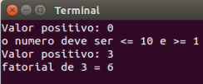
import java.util.*;
public class FuncFact
{
static Scanner sc = new Scanner(System.in);
public static int lerPositivo() {
int x;
do {
System.out.print("Valor positivo: ");
x = sc.nextInt();
} while(x < 0);
return x;
}
public static void main(String[] args)
{
int N = lerPositivo();
while(N > 10 || N < 1) {
System.out.println("o número deve ser <= 10 e >= 1");
N = lerPositivo();
};
System.out.printf("fatorial de %d = %d\n", N, fact(N) );
}
public static int fact(int N) {
int fatorial = 1;
for (int i = 1; i <= N; i++)
fatorial *= i;
return fatorial; }
}

Slide 25
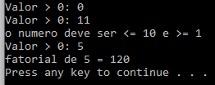
import java.util.*;
public class FuncFact
{ static Scanner sc = new Scanner(System.in);
public static int lerPositivo() {
int x;
do { System.out.print("Valor > 0: ");
x = sc.nextInt();
} while(x <= 0); return x;
}
public static void main(String[] args)
{
int N = lerPositivo();
while(N > 10) {
System.out.println("o número deve ser <= 10 e >= 1");
N = lerPositivo(); };
System.out.printf("fatorial de %d = %d\n", N, fact(N) );
}
public static int fact(int N) {
int fatorial = 1;
for (int i = 1; i <= N; i++)
fatorial *= i;
return fatorial; }
}

Slide 26
Uma vantagem de modularidade é a reutilização do código
import java.util.*;
public class FuncFact
{
static Scanner sc = new Scanner(System.in);
public static int lerPositivo() {
// ................
public static void main(String[] args)
{
int N = lerPositivo();
while(N != 1) {
while(N > 10) {
System.out.println("o número deve ser <= 10 e >= 0");
N = lerPositivo(); }
System.out.printf("fatorial de %d = %d\n", N, fact(N) );
N = lerPositivo();
}
}
public static int fact(int N) {
// ………………..
}
As funções podem ser chamadas várias vezes com argumentos diferentes

Slide 27
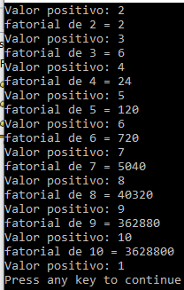
import java.util.*;
public class FuncFactReutil
{ static Scanner sc = new Scanner(System.in);
public static int lerPositivo() {
int x;
do {
System.out.print("Valor positivo: ");
x = sc.nextInt();
} while(x <= 0);
return x;
}
public static void main(String[] args)
{ int N = lerPositivo();
do {
while(N > 10) {
System.out.println("o número deve ser <= 10 e >= 0");
N = lerPositivo(); }
System.out.printf("fatorial de %d = %d\n", N, fact(N) );
N = lerPositivo();
} while(N != 1);
};
public static int fact(int N) {
int fatorial = 1;
for (int i = 1; i <= N; i++)
fatorial *= i;
return fatorial; }
}

Slide 28
Tipos primitivos como argumentos
Tomando como exemplo o programa (soma de dois positivos), podemos ver que a função lerPositivo não recebe argumentos e devolve um valor inteiro.
Quando uma função é chamada várias vezes, o seu valor de retorno pode ser armazenado nas variáveis.
A função soma recebe dois argumentos do tipo inteiro e devolve também um valor inteiro.
Quanto executada, o conteúdo das variáveis a e b são passados para "dentro" da função soma através dos argumentos.
Sempre que uma função é usada, o programa "salta" para dentro da função, executa o seu código e quando termina continua na instrução que usa a chamada da função.

Slide 29
Visibilidade das variáveis
Vimos que um programa pode conter várias funções, sendo obrigatoriamente uma delas a função main.
As variáveis locais apenas são visíveis no corpo da função onde são declaradas.
As variáveis declaradas dentro de um bloco (ou seja dentro do conjunto de instruções delimitado por { ... } têm visibilidade limitada ao bloco (por exemplo ciclo for).
Podemos também ter variáveis globais, sendo estas declaradas fora da função main, dentro da classe que implementa o programa (têm de ser precedidas da palavra reservada static).

Slide 30
Exemplo:
public static void main(String[] args)
{ for(int N = lerPositivo(); N != 0;) {
while(N > 10 || N < 0) {
System.out.println("o número deve ser <= 10 e >= 0");
N = lerPositivo(); }
System.out.printf("fatorial de %d = %d\n", N, fact(N) );
N = lerPositivo(); }
}
A função main pode ser representada como:
import java.util.*;
public class FuncFact
{
static Scanner sc = new Scanner(System.in);
public static int lerPositivo() {
// ................
public static void main(String[] args)
{
int N = lerPositivo();
while(N != 0) {
while(N > 10 || N < 0) {
System.out.println("o número deve ser <= 10 e >= 0");
N = lerPositivo(); }
System.out.printf("fatorial de %d = %d\n", N, fact(N) );
N = lerPositivo();
}
}
// ………………..
}

Slide 31
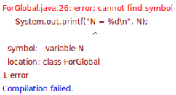

Exemplo:
public static void main(String[] args)
{ for(int N = lerPositivo(); N != 0;) {
while(N > 10 || N < 0) {
System.out.println("o número deve ser <= 10 e >= 0");
N = lerPositivo(); }
System.out.printf("fatorial de %d = %d\n", N, fact(N) );
N = lerPositivo(); }
System.out.printf("N = %d\n", N);
}
DrJava
Error: cannot find symbol
symbol: variable N
location: class ForGlobal
Geany
public static void main(String[] args)
{
int N;
for(N = lerPositivo(); N != 0;) {
while(N > 10 || N < 0) {
System.out.println("o número deve ser <= 10 e >= 0");
N = lerPositivo(); }
System.out.printf("fatorial de %d = %d\n", N, fact(N) );
N = lerPositivo();
}
System.out.printf("N = %d\n", N);
}
Ok

Slide 32
Exemplo:
import java.util.*;
public class Global
{
static Scanner sc = new Scanner(System.in);
static int x, N;
public static int lerPositivo() {
do {
System.out.print("Valor positivo: ");
x = sc.nextInt();
} while(x < 0);
return x;
}
public static void main(String[] args)
{
for(N = lerPositivo(); N != 0;) {
while(N > 10 || N < 0) {
System.out.println("o número deve ser <= 10 e >= 0");
N = lerPositivo(); }
System.out.printf("fatorial de %d = %d\n", N, fact() );
N = lerPositivo();
}
System.out.printf("N = %d\n", N);
}
public static int fact() {
int fatorial = 1;
for (int i = 1; i <= N; i++)
fatorial *= i;
return fatorial; }
}
Geralmente, Ok
Mal
Deve evitar variáveis globais
Não use variáveis (objetos) globais sem necessidade

Slide 33
Sobrecarga de nomes
Chamada da função
public static int max(int i1, int i2)
{ return i1 > i2 ? i1 : i2; }
public static double max(double i1, double i2)
{ return i1 > i2 ? i1 : i2; }
Operação ternária
Operação ternária
Chamada da função
System.out.printf("max(%f,%f) = %f\n", 3.1, 5.2, max(3.1, 5.2));
System.out.printf("max(%d,%d) = %d\n", 3, 2, max(3, 2));

Slide 34
Sobrecarga de nomes
public static int max(int i1, int i2)
{ return i1 > i2 ? i1 : i2; }
public static double max(double i1, double i2)
{ return i1 > i2 ? i1 : i2; }
public static int max(int i1, int i2, int i3)
{ if (i1 > i2 && i1 > i3) return i1;
else if (i2 > i1 && i2 > i3) return i2;
return i3;
}
Chamada da função
System.out.printf("max(%f,%f) = %f\n", 3.1, 5.2, max(3.1, 5.2));
System.out.printf("max(%d,%d) = %d\n", 3, 2, max(3, 2));
System.out.printf("max(%d,%d,%d) = %d\n", 3, 2, 6, max(3, 2, 6));

Slide 35
Sobrecarga de nomes
public static int max(int i1, int i2)
{ return i1 > i2 ? i1 : i2; }
public static double max(double i1, double i2)
{ return i1 > i2 ? i1 : i2; }
public static int max(int i1, int i2, int i3)
{ if (i1 > i2 && i1 > i3) return i1;
else if (i2 > i1 && i2 > i3) return i2;
return i3;
}
public static char max(int i1, char c)
{ return i1 > (int)c ? (char)i1 : c; }
A própria função é selecionada de acordo com o número e tipo de argumentos
Chamada da função
System.out.printf("max(%f,%f) = %f\n", 3.1, 5.2, max(3.1, 5.2));
System.out.printf("max(%d,%d) = %d\n", 3, 2, max(3, 2));
System.out.printf("max(%d,%d,%d) = %d\n", 3, 2, 6, max(3, 2, 6));
System.out.printf("max(%d,%c) = %c\n", 48, 'A', max(48, 'A'));

Slide 36
Algumas regras úteis
Pode importar a biblioteca import java.util.*; em vez de import java.util.Scanner; É mais simples para lembrar.
Pode declarar um objeto to tipo Scanner global e usar este objeto em qualquer função, por exemplo:
import java.util.*;
public class primo
{
static Scanner sc = new Scanner(System.in);
public static void main(String[] args)
// …………………………………………………………
3. Escreva o código mais compacto e compreensível, por exemplo, as funções
public static double sqr(double x) {
double y;
y = x*x;
return y; }
e
public static double sqr(double x) { return x*x; }
executam a mesma operação mas o último código é melhor porque é mais compacto e não precisa de reservar e libertar memória para a variável y.

Slide 37
Conclusão
As funções permitem implementar hierarquia no código do programa e simplificam reutilização de código
Uma função pode chamar outras funções
As funções podem ser chamadas várias vezes com argumentes diferentes
Os objetos declarados numa função são visíveis só dentro desta função
Os objetos (variáveis) globais são visíveis dentro de qualquer função
Não use variáveis (objetos) globais sem necessidade

Slide 38

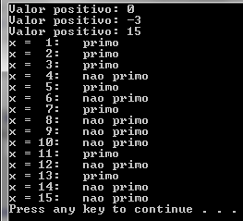
import java.util.*;
public class ex5_9
{ static Scanner sc = new Scanner(System.in);
public static void main(String[] args)
{ TestPrimo( lerPositivo() ); }
public static void TestPrimo(int M) {
for (int x = 1; x <= M; x++) {
System.out.printf("x = %2d: ", x);
if (x == 1 || x == 2) { System.out.println("primo"); continue; }
if (x > 2)
for(int i=2; i<x; i++) {
if (x%i == 0) { System.out.println("nao primo"); break; }
if (i == x-1) System.out.println("primo"); } }
}
public static int lerPositivo() {
int x;
do {
System.out.print("Valor positivo: ");
x = sc.nextInt();
} while(x <= 0);
return x;
}
}

Slide 39
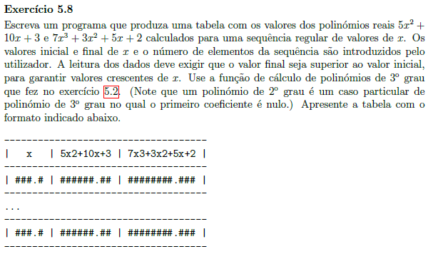

Slide 40
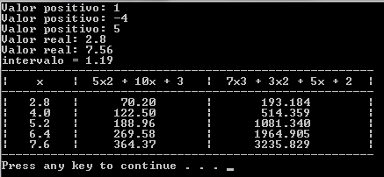
import java.util.*;
public class e5_8 {
static Scanner sc = new Scanner(System.in);
public static int lerValido() {
int x;
do { System.out.print("Valor positivo: ");
x = sc.nextInt();
} while(x <= 1);
return x; }
public static double lerReal() {
double f;
System.out.print("Valor real: ");
f = sc.nextDouble();
return f; }
public static double pol(double a,double b,double c,double d,double x)
{ return a*Math.pow(x,3) + b*Math.pow(x,2) +c*x +d; }
public static void main(String[] args)
{ int n = lerValido();
double inicial = lerReal(), fin;
do fin = lerReal(); while (fin <= inicial);
double interval = (fin-inicial)/(n-1);
System.out.printf("intervalo = %.2f\n",interval);
System.out.printf("-----------------------------------------------------\n");
System.out.printf("| x | 5x2 + 10x + 3 | 7x3 + 3x2 + 5x + 2 |\n");
System.out.printf("-----------------------------------------------------\n");
for(double x = inicial; x <= fin; x += interval)
System.out.printf("| %5.1f | %9.2f | %12.3f |\n", x,pol(0,5,10,3,x),pol(7,3,5,2,x));
System.out.printf("-----------------------------------------------------\n");
}
}

Slide 41
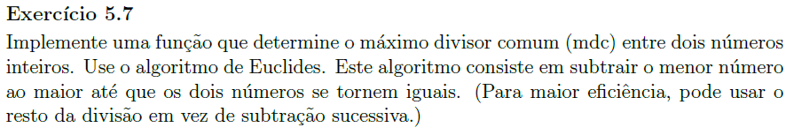

import java.util.*;
public class e5_7 {
static Scanner sc = new Scanner(System.in);
public static void main(String[] args)
{ int A,B;
System.out.print("Introduza A: "); A = sc.nextInt();
System.out.print("Introduza B: "); B = sc.nextInt();
System.out.printf("Greatest common divisor = %d\n",GCD(A,B));
}
public static int GCD(int A, int B) {
int tmp;
while (B>0)
if (B > A) { tmp=A; A=B; B=tmp;}
else { tmp=B; B=A%B; A=tmp;}
return A;
}
}

